Slide 1
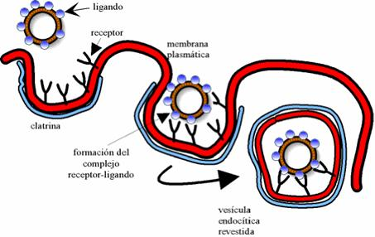
Vocabulario

Slide 2
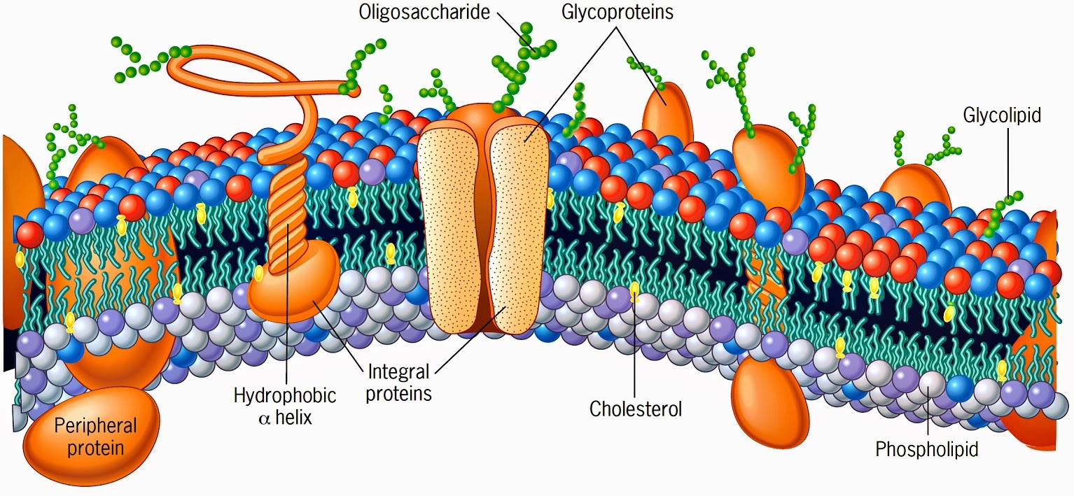
Membrana celular
La membrana plasmática, membrana celular, membrana citoplasmática o plasmalema, es una bicapa lipídica que delimita todas las células. Es una estructura formada por dos láminas de fosfolípidos, glicolípidos y proteínas que rodea, limita, da forma y contribuye a mantener el equilibrio entre el interior y el exterior de las células.

Slide 3
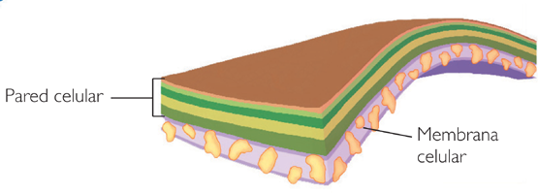
Pared celular
La pared celular es una capa rígida que se localiza en el exterior de la membrana plasmática en las células de plantas, hongos, algas, bacterias y arqueas. La pared celular protege el contenido de la célula, y da rigidez a ésta, funciona como mediadora en todas las relaciones de la célula con el entorno y actúa como compartimiento celular. Además, en el caso de hongos y plantas, define la estructura y otorga soporte a los tejidos y muchas más partes de la célula.

Slide 4
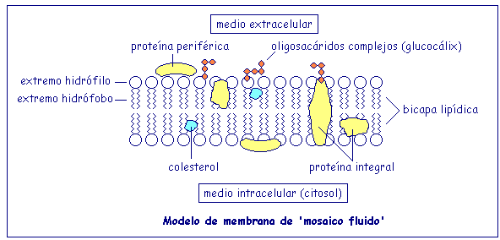
Bicapa lipida
Una bicapa lipídica es una membrana delgada formada por dos capas de moléculas de lípidos. Estas membranas son láminas planas que forman una barrera continua y delimitan las células.

Slide 5
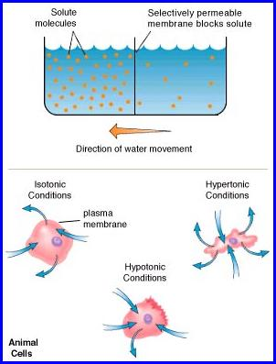
Concentracion
En química, la concentración de una disolución es la proporción o relación que hay entre la cantidad de soluto y la cantidad de disolvente, donde el soluto es la sustancia que se disuelve, el disolvente la sustancia que disuelve al soluto, y la disolución es el resultado de la mezcla homogénea de las dos anteriores. A menor proporción de soluto disuelto en el disolvente, menos concentrada está la disolución, y a mayor proporción más concentrada está.

Slide 6
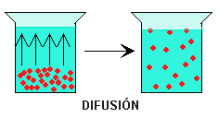
Difucion
La difusión es un proceso físico irreversible, en el que partículas materiales se introducen en un medio que inicialmente estaba ausente, aumentando la entropía del sistema conjunto formado por las partículas difundidas o soluto y el medio donde se difunden o disuelven.

Slide 7
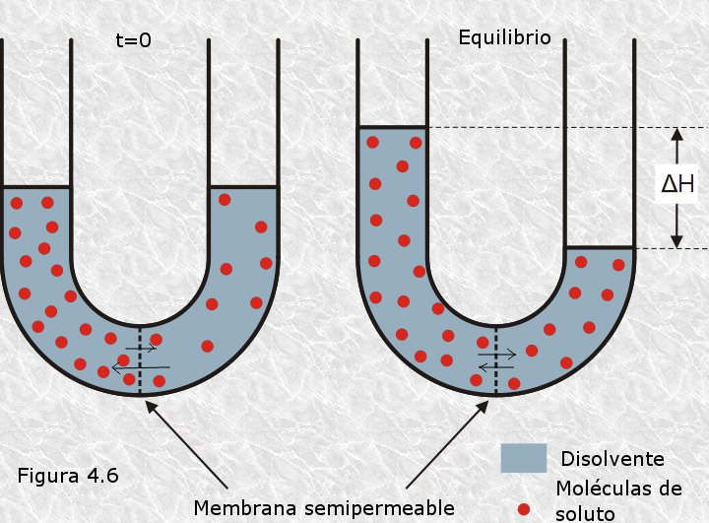
Equlibrio
Condición en la cual las interacciones entre las diferentes especies de animales y vegetales es de tal orden que la estructura y la función de un ecosistema se mantiene constante. El hombre es el elemento principal en la modificación de ese equilibrio.

Slide 8
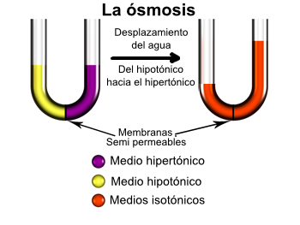
Osmosis
La ósmosis es un fenómeno físico relacionado con el movimiento de un solvente a través de una membrana semipermeable. Tal comportamiento supone una difusión simple a través de la membrana, sin gasto de energía. La ósmosis del agua es un fenómeno biológico importante para el metabolismo celular de los seres vivos.

Slide 9
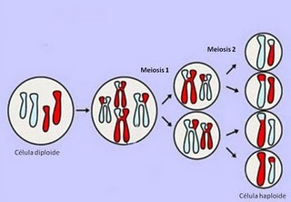
Isotonico
Un medio o solución isotónico es aquel en el cual la concentración de soluto es igual fuera y dentro de una célula.
En hematología, se dice de las soluciones que tienen la misma concentración de sales que las células de la sangre son isotónicas.

Slide 10
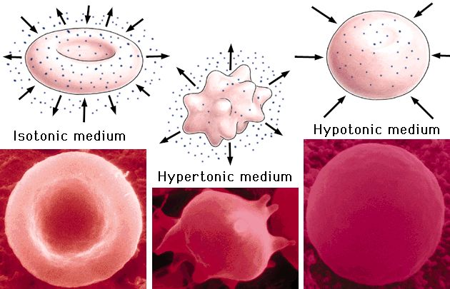
Hipertonico
En biología, una solución hipertónica es aquella que tiene mayor concentración de soluto en el medio externo, por lo que una célula en dicha solución pierde agua (H₂O) debido a la diferencia de presión, es decir, a la presión osmótica, llegando incluso a morir por deshidratación.

Slide 11
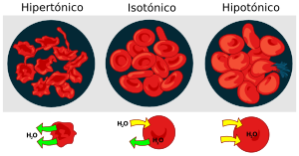
Hipotonico
En biología, una solución hipotónica es aquella que tiene menor concentración de soluto en el medio exterior en relación al medio interior de la célula, es decir, en el interior de la célula hay una cantidad de sal mayor que de la que se encuentra en el medio en la que ella habita.

Slide 12
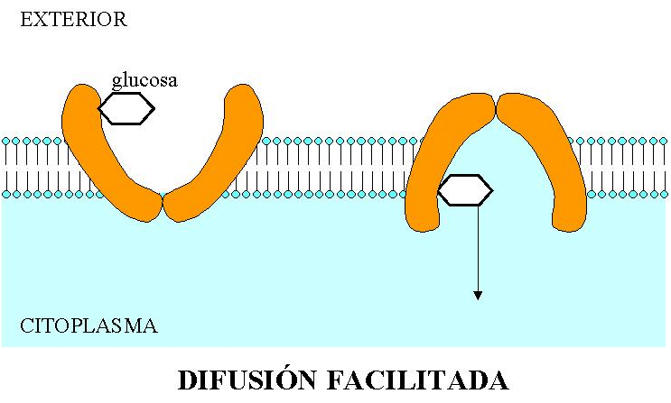
Difusion facilitada
Se denomina al proceso por el cual se produce un flujo neto de moléculas a través de una membrana permeable sin que exista un aporte externo de energía. Este proceso, que en última instancia se encuentra determinado por una diferencia de concentración entre los dos medios separados por la membrana; no requiere de un aporte de energía debido a que su principal fuerza impulsora es el aumento de la entropía total del sistema.

Slide 13
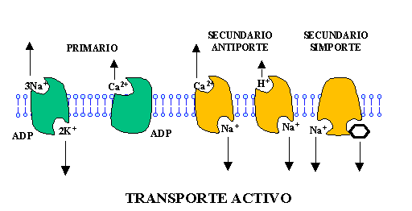
Transporte activo
El transporte activo es un mecanismo celular por medio del cual algunas moléculas atraviesan la membrana plasmatica contra un gradiente de concentración, es decir, desde una zona de baja concentración a otra de alta concentración con el consecuente gasto de energía. Los ejemplos típicos son la bomba de sodio-potasio, la bomba de calcio o simplemente el transporte de glucosa.

Slide 14
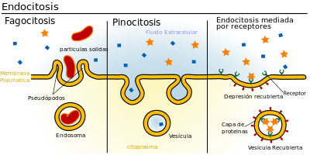
Endocitosis
La endocitosis es un proceso por el cual la célula introduce moléculas grandes o partículas, y lo hace englobándolas en una invaginación de la membrana citoplasmática, formando una vesícula que termina por desprenderse de la membrana para incorporarse al citoplasma.

Slide 15
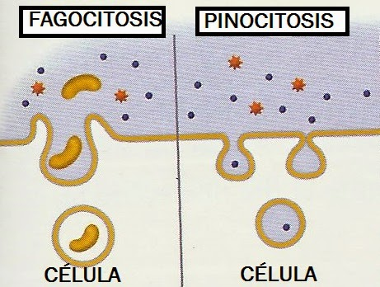
Fagositosis
La fagocitosis ,es un tipo de endocitosis por el cual algunas células rodean con su membrana citoplasmática partículas sólidas y las introducen al interior celular.

Slide 16
Pinocitosis
La pinocitosis es un tipo de endocitosis que consiste en la captación de material del espacio extracelular por invaginación de la membrana plasmática. Con desprendimiento hacia el interior celular de una vesícula que contiene líquido con posibles moléculas disueltas o partículas sólidas en suspensión.

Slide 17
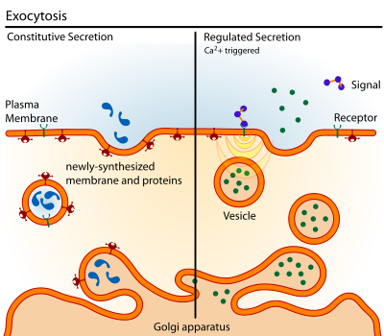
Exocitosis
La Exocitosis es el proceso de transporte activo por el cual las células expulsan las macromoléculas de su citoplasma, transportándolas mediante vesículas hacia el medio externo y liberándolas mediante la deformación temporal de la membrana plasmática

